Slide 1




Taller Intensivo de Formación Continua para Docentes
docentesaldia.com
Educación Básica
Julio 2024

Slide 2


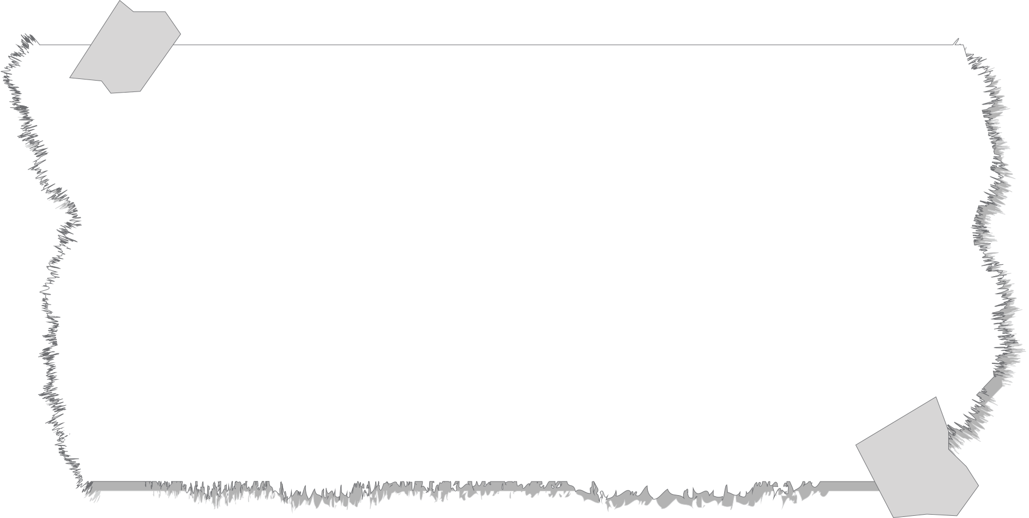
Agenda de trabajo
docentesaldia.com
Sesión 1:
Evaluación formativa
Sesión 2:
Interculturalidad crítica
Sesión 3:
Preparación del inicio del ciclo escolar 2024-2025

Slide 3



Propósitos
docentesaldia.com
  Discutir y reconfigurar la manera de entender la evaluación formativa y las modificaciones necesarias a las prácticas docentes para llevarla a cabo en el marco de la Nueva Escuela Mexicana.
  Profundizar en el conocimiento y la significación de la interculturalidad crítica como uno de los principios de la Nueva Escuela Mexicana y como uno de los ejes articuladores de su propuesta curricular.
  Compartir información relevante sobre los procesos de aprendizaje de las y los estudiantes que sirva de base para las maestras o los maestros que trabajarán con ellas y ellos el siguiente ciclo escolar.

Slide 4





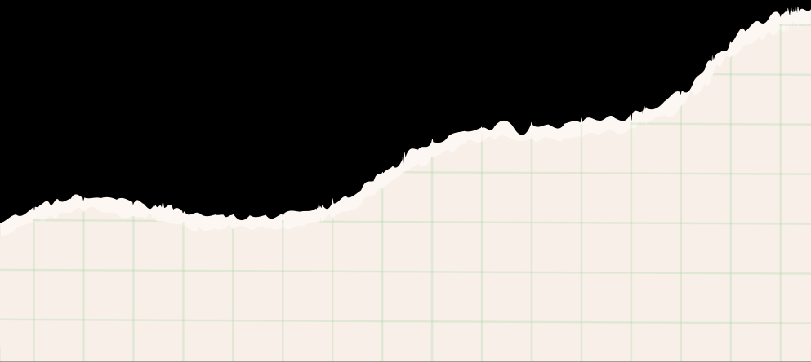
Evaluación formativa
Sesión 1
docentesaldia.com

Slide 5



Propósito de la sesión
Discutir y reconfigurar la manera de entender la evaluación formativa y las modificaciones necesarias a las prácticas docentes para llevarla a cabo en el marco de la Nueva Escuela Mexicana
docentesaldia.com

Slide 6

Insumos
docentesaldia.com
Cápsula 1 del Presidente Andrés Manuel López Obrador. Disponible en: http://gestion.cte.sep.gob.mx/s81_2024_videos/Capsula1_Lo_que_somos_se_lo_debemos_a_nuestras_maestras_y_maestros.mp4
Cápsula 2 del Presidente Andrés Manuel López Obrador. Disponible
en: http://gestion.cte.sep.gob.mx/s81_2024_videos/Capsula2_Lo_que_somos_se_lo_debemos_a_nuestras_maestras_y_maestros.mp4
Video de la Secretaria de Educación Pública.
Texto de Ángel Díaz Barriga La evaluación formativa es un reto pedagógico – didáctico en el trabajo docente. Disponible en: http://gestion.cte.sep.gob.mx/insumos/docs/2324_s81_La_evaluacion_formativa_reto_pedagogico_didactico.pdf

Slide 7

Ver y comentar la Cápsula 1 y la Cápsula 2 del Presidente Andrés Manuel López Obrador, de la serie Todo lo que somos, se lo debemos a nuestras maestras y nuestros maestros, así como el video de la Maestra Leticia Ramírez Amaya, Secretaria de Educación Pública.
docentesaldia.com

Slide 8



La evaluación formativa se encuentra estrechamiente asociada a las actividades de aprendizaje que realizan niñas, niños y adolescentes. Los aciertos o dificultades de aprendizaje que muestran al efectuar sus actividades necesitan que cada maestro interprete las razones que subyacen en las mismas (falta de antecedentes, complejidad de la tarea, ausencia de significación de lo solicitado).
docentesaldia.com

Slide 9




La evaluación formativa no se puede formalizer, surge del trabajo escolar, requiere que niñas, niños y adolescentes estén en disponibilidad de reflexionar sobre sus logros, sus pendientes de trabajo, las dificultades que enfrentan y, sobre todo, sus compromisos personales y grupales para continuar trabajando.
Actividades de aprendizaje y evaluación formativa son acciones que se desarrollan de forma paralela. (SEP, 2023, p.44).
docentesaldia.com

Slide 10




La evaluación formativa en la NEM
Reflexionen de manera individual:
¿Cómo entienden la evaluación formativa en el marco de la Nueva
Escuela Mexicana?
Revisar nuevamente los siguientes insumos:
  Texto de Ángel Díaz Barriga La evaluación formativa es un reto pedagógico – didáctico en el trabajo docente.
  Video Evaluación formativa. Aspectos generales, conversación del Dr. Ángel Díaz Barriga con la Mtra. Claudia Bataller Sala.
docentesaldia.com

Slide 11





Tomando como punto de partida la reflexión que llevaron a cabo, realicen de manera individual un cuadro comparativo donde anoten la manera en la que han entendido la evaluación formativa en su trayectoria como docentes y cómo la entienden ahora en el marco de la NEM.
docentesaldia.com
Consideren los siguientes elementos:
  Momentos en los que se realiza.
  Dimensiones que considera.
  Responsabilidades de alumnas y alumnos.
  Responsabilidades de maestras y maestros.
  Finalidades.
  Herramientas utilizadas.
  Usos de la evaluación formativa.
  Otros aspectos.
Características

Slide 12
docentesaldia.com
Elementos de análisis | Evaluación formativa como la realizaban en ciclos escolares anteriores al 2023 - 2024 | Evaluación formativa como la realizaron en el ciclo escolar 2023 – 2024, desde la NEM
Momentos en los que se realiza.
Dimensiones que considera.
Responsabilidades de alumnas y alumnos.
Responsabilidades de maestras y maestros.
Finalidades.
Herramientas utilizadas.
Usos de la evaluación formativa.
Otros aspectos.

Slide 13

  A partir del análisis de sus respuestas, en colectivo discutan ¿cuáles son los rasgos o componentes que hacen diferente la manera de entender la evaluación formativa antes y después de la NEM?
  Posteriormente en colectivo, discutan las siguientes preguntas y tomen acuerdos:
docentesaldia.com
En la NEM se trabaja con un currículo flexible y deliberativo, que se construye en colectivo y de manera permanente, en este marco ¿qué lugar ocupa la evaluación formativa y qué elementos aporta a un currículo con estas características?
¿Qué importancia tienen las aportaciones o hallazgos de la evaluación formativa en los ajustes que se hacen tanto al Programa analítico como a la planeación didáctica?

Slide 14



Experiencias de evaluación formativa
Formen equipos de trabajo en donde cada uno comparta una experiencia práctica de evaluación formativa que haya realizado (conforme a lo diseñado en su planeación didáctica) durante el ciclo escolar que acaba de concluir.
docentesaldia.com

Slide 15
Tomen en cuenta los siguientes aspectos y los que ustedes consideren a partir de sus conocimientos y experiencia: Ubicar fase, grado y, en su caso, disciplina.
  ¿Se trató de un proceso de evaluación formativa colectiva, individual o ambas?
  ¿Qué contenidos y PDA tenían planeado trabajar?
  ¿Cómo realizaron la evaluación formativa?, es decir, ¿qué observaron, preguntaron o escucharon?, ¿qué promovieron en el trabajo con niñas, niños y adolescentes?
  ¿Cómo trabajaron y participaron niñas, niños y adolescentes en la experiencia de aprendizaje?
  ¿Registraron lo observado, comentado o escuchado?, ¿qué herramientas utilizaron para ello? ¿Cómo llevaron a cabo la retroalimentación?
  ¿Qué ajustes realizaron al Programa analítico o a la planeación didáctica a partir de lo anterior?
docentesaldia.com

Slide 16


  Elijan la experiencia que consideren, reúne los aspectos más relevantes de la evaluación formativa.
  Posteriormente, narren brevemente por escrito, la experiencia elegida. Solo una por equipo. Consideren los aspectos mencionados en el punto anterior.
  En plenaria lean la experiencia de cada equipo y comenten al respeto.
docentesaldia.com

Slide 17



Por último, para cerrar la sesión, es necesario reflexionar en colectivo sobre las siguientes preguntas:
  De las experiencias compartidas, ¿qué podrían recuperar para fortalecer su propia práctica docente?
  ¿En qué sentido esta nueva visión de la evaluación formativa modificó su práctica docente?
  ¿Cómo involucraron a las familias en la manera de comprender y llevar a cabo la evaluación formativa?
docentesaldia.com

Slide 18



Gracias por su atención
docentesaldia.com

